Slide 1
ДАТЧИК СИЛЫ
By the Makers of EV3Lessons
By sanjay and Arvind Seshan

Slide 2
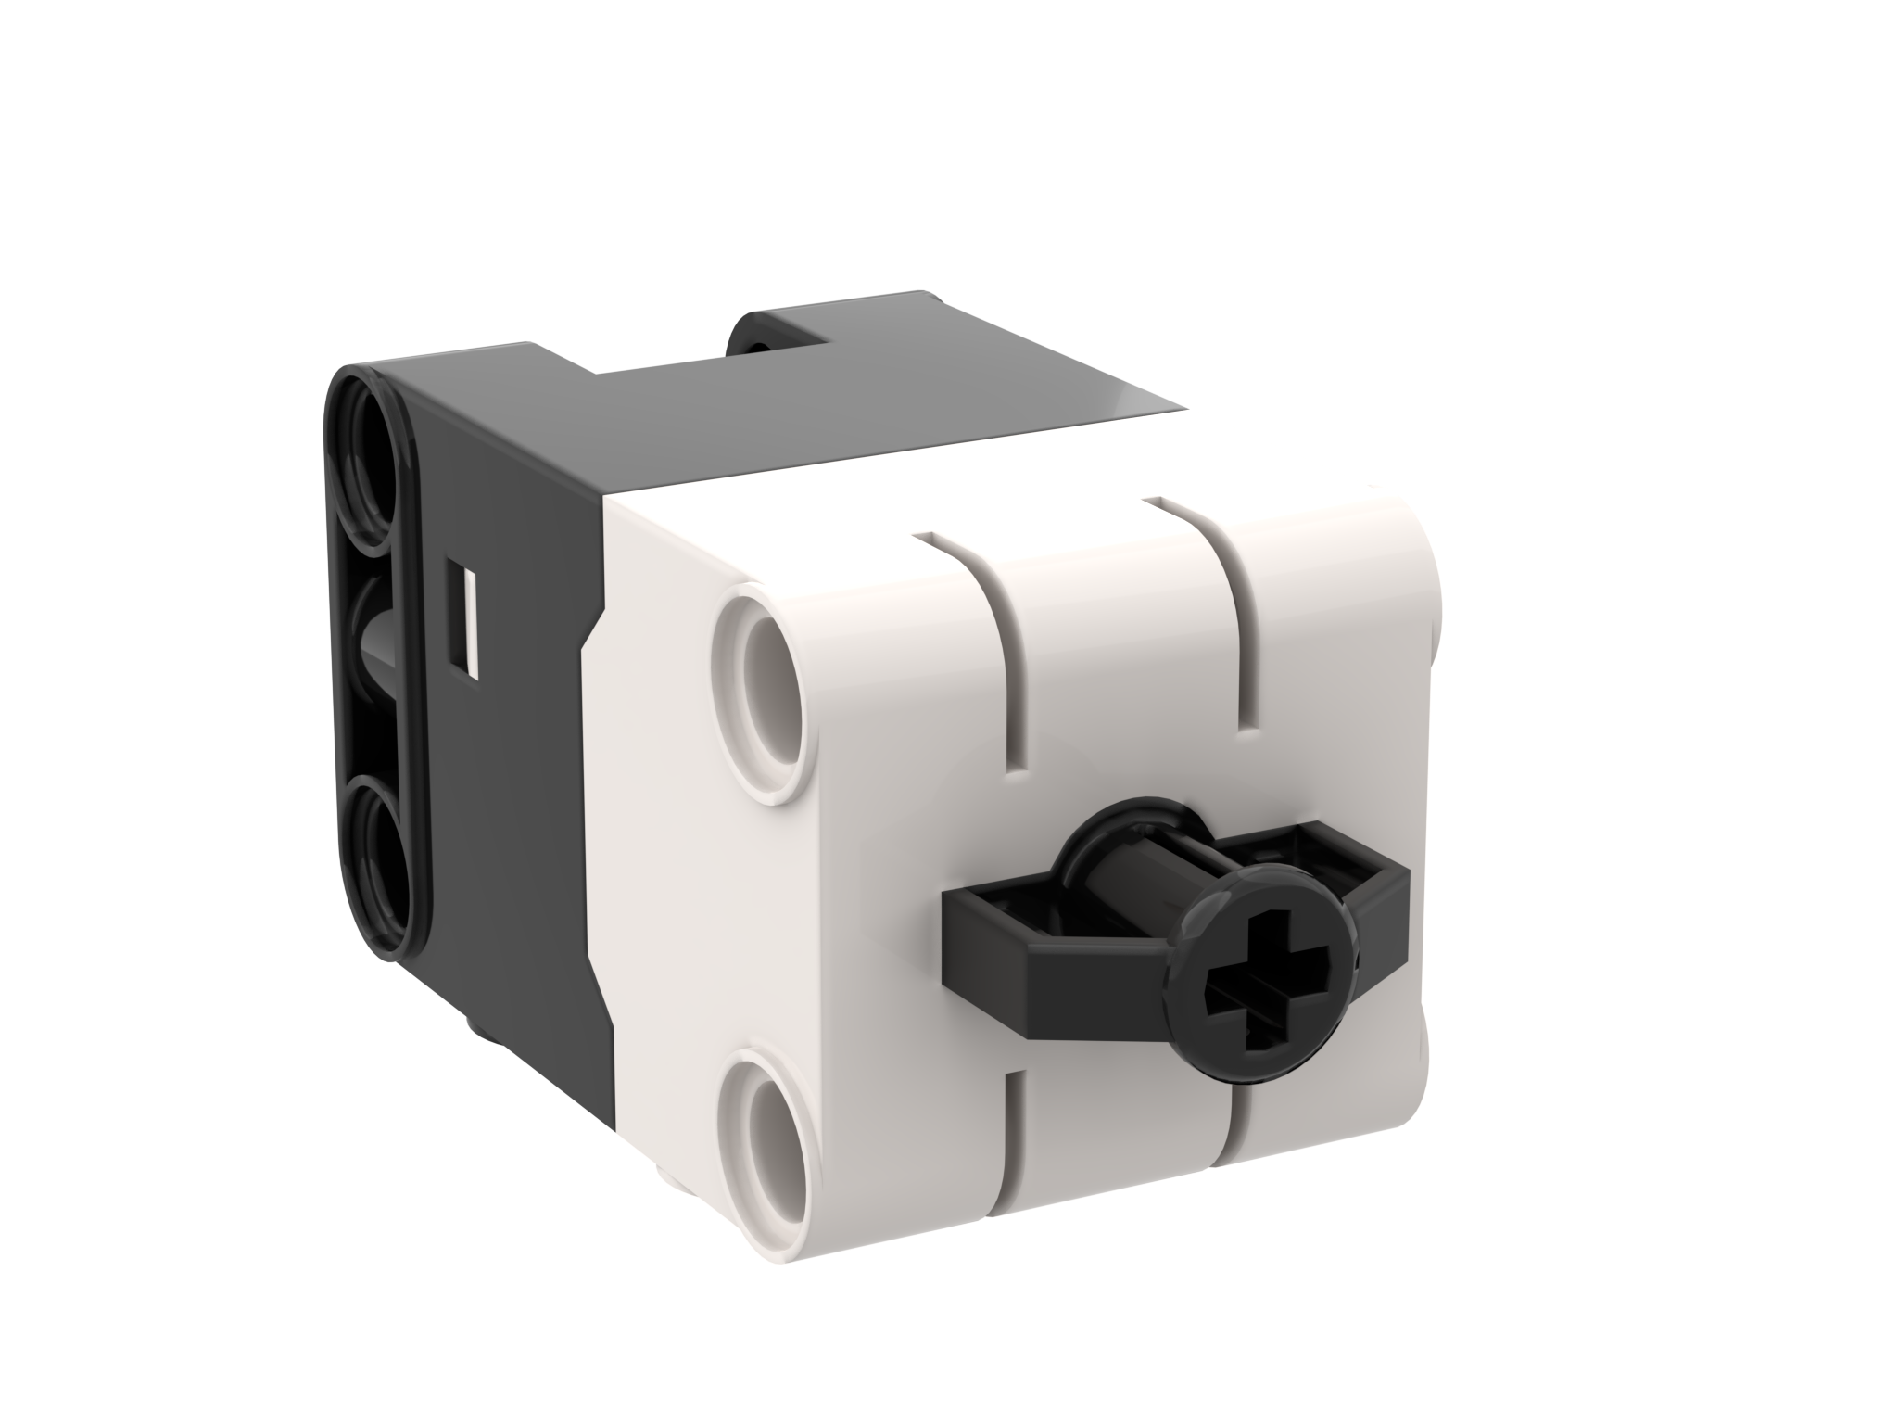

ЦЕЛЬ УРОКА
Узнаем, как использовать датчик силы.
Узнаем, как использовать блок «ждать до».

Slide 3
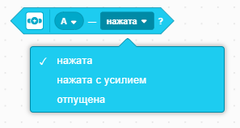
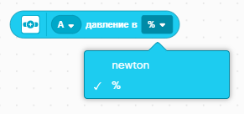
Что такое датчик силы?
Датчик силы выполняет два основных типа измерений:
Простые прикосновения.
Измерение силы.
Вы можете измерить Силу в процентах или Ньютонах.

Slide 4
Как МЫ программируем с помощью датчика силы
Три режима:
Нажата – обнаруживается даже легкое нажатие.
Нажата с усилием – нажатие на датчик около 60%.
Отпущена – нажмите на датчик и отпустите.
Обнаружение касаний:
Область активации 0-2 мм
Измерение силы нажатия:
Область активации 2-8 мм.
Диапазон измерения силы нажатия: 2,5-10 ньютон.
Разрешение датчика: шаги в 0,1 ньютона.
Максимальное измеримое датчиком значение: 10 ньютон.

Slide 5
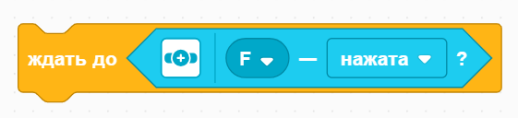
Задача 1: двигаться до нажатия ДАТЧИКА СИЛЫ
Запрограммируем робота, чтобы он двигался, пока вы не нажмете датчик.
Попробуем использовать датчик в режимах Нажата и Нажата с усилием.
Мы будем использовать блок ожидания для этого.
Основные шаги:
Установим движение моторов для робота.
Установим % скорости для робота.
Начнем двигаться прямо.
Используем блок ожидания, чтобы определить, когда нажимается датчик силы.
Остановим движение.

Slide 6
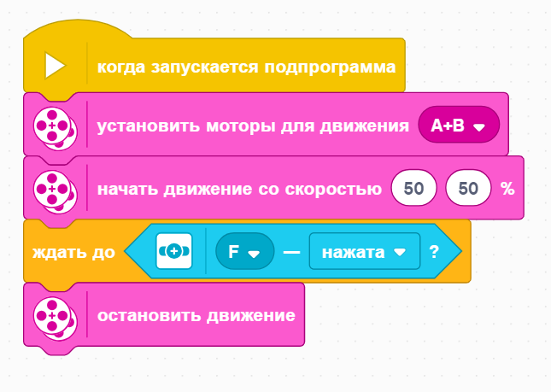
Задача 1: Решение
Настройка робота
Настройка робота
Начало движения
Ждать, пока не будет нажат датчик силы

Slide 7
CREDITS
This lesson was created by Sanjay Seshan and Arvind Seshan for SPIKE Prime Lessons
More lessons are available at www.primelessons.org
This work is licensed under a Creative Commons Attribution-NonCommercial-ShareAlike 4.0 International License.

